Slide 1
ΘΕΜΑ 1
ΙΣΤΟΡΙΑ ΤΗΣ ΓΛΩΣΣΑΣ ΩΣ ΕΠΙΣΤΗΜΗ
(μέρος 2)

Slide 2
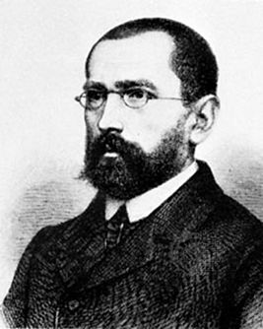
Ιστορικοσυγκριτική προσέγγιση
August Schleicher
(1821 -1868)

Slide 3
Βασικές θέσεις της ιστορικοσυγκριτικής προσέγγισης
κάθε γλώσσα διακρίνεται από μοναδικά χαρακτηριστικά τα οποία αποκαλύπτονται συγκρίνοντας την με άλλες γλώσσας
οι ομοιότητες μεταξύ γλωσσών οφείλονται σε κοινή προέλευση τους από υποτιθέμενη πρωτογλώσσα
οι διαφορές μεταξύ των συγγενών γλωσσών οφείλονται αποκλειστικά στη συνεχή ιστορική εξέλιξη τους

Slide 4
Bασικοί μέθοδοι της ιστορικοσυγκριτικής προσέγγισης
εσωτερική επανασύνθεση – ο προσδιορισμός της ιστορίας των γνωρισμάτων μιας γλώσσας βάσει των δεδομένων της σύγχρονης κατάστασης της, των διαλέκτων της και της ιστορίας της ως επιμέρους γλώσσας.
εξωτερική επανασύνθεση – ανασύνθεση στοιχείων πρωτογλώσσας (αρχέτυπων) βάσει σύγκρισης τύπων συγγενών γλωσσών.

Slide 5
Εξωτερική επανασύνθεση
Σανσκριτική bharami
Ελληνική φέρνω
Λατινική fero
Γοτθική bairam *bhera-
Παλαιοϊρλανδική berim
Παλαιοσλαβική берk
Παλαιορωσική берu

Slide 6
Αντικείμενο της ιστορικής γραμματικής της Ρωσικής γλώσσας
Αντικείμενο της μελέτης της ιστορικής γραμματικής της ρωσικής γλώσσας αποτελεί η ρωσική γλώσσα της ιστορικής εποχής (από τα τέλη του 10^{ου} – αρχές 11^{ου} αι μέχρι σήμερα) σε όλο το σύνολο των διαλέκτων της και των γλωσσικών της εκδηλώσεων από την άποψη της διαχρονικής εξέλιξης του φωνητικού, μορφολογικού και συντακτικού της συστήματος σε σύγκριση με τη σύγχρονη της κατάσταση.

Slide 7
2 εποχές στην ιστορία της ρωσικής γλώσσας
Προϊστορική – η εποχή από την οποία δεν υπάρχουν γραπτά τεκμήρια, συνεπώς η υποθετική κατάσταση της γλώσσας περιγράφεται βάσει επανασύνθεσης
Ιστορική – (από τα τέλη10^{ου} – αρχές 11^{ου} αι μέχρι σήμερα) – η εποχή με γραπτά τεκμήρια.

Slide 8
Οι βασικοί περίοδοι της προϊστορίας και της ιστορίας της ρωσικής γλώσσας
Προϊστορία
Πρωτοϊνδοευρωπαϊκή περίοδος (праиндоевропейский) – έως την 3^{η} χιλ. π.Χ.
Αρχική πρωτοσλαβική περίοδος (από την 3^{η} χιλ. π. Χ. έως τον 5^{ο} -7^{ο} αι μ.Χ.)
Ώριμη πρωτοσλαβική περίοδος (από τον 5^{ο} -7^{ο} αι μ.Χ. έως 9^{ο} αι μ.Χ.) – διάσπαση της ενιαίας γλώσσας σε διαλεκτικές ομάδες

Slide 9
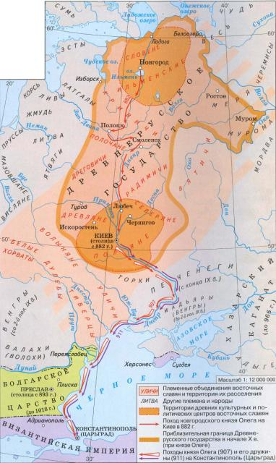
Κράτος των Ρως – Киевская Русь

Slide 10
Οι βασικοί περίοδοι της προϊστορίας και της ιστορίας της ρωσικής γλώσσας 2
Ιστορία
Παλαιορωσική (ανατολική σλαβική) περίοδος (από τον 9^{ο} έως τον 14^{ο} αι)
Μεγαλορωσική περίοδος (14^{ος} – 17^{ος} αι) -
Περίοδος διαμόρφωσης της ρωσικής εθνικής γλώσσας (17^{ος} – 18^{ος} αι)
Περίοδος εξέλιξης της ρωσικής εθνικής γλώσσας (Σύγχρονη ρωσική γλώσσα (19^{ος} αι – σήμερα)

Slide 11
Η σύγχρονη ρωσική γλώσσα έχει στοιχεία τα οποία ανάγονται σε
Πρωτοϊνδοευρωπαϊκή γλώσσα (έως 3^{η} χιλ. π. Χ)
Πρωτοσλαβική γλώσσα (έως 5^{ο} – 6^{ο} αι μ. Χ.)
Ανατολική σλαβική διάλεκτος της πρωτοσλαβικής γλώσσας (έως 9^{Ο} αι. μ.Χ.)
Παλαιορωσική γλώσσα (έως 14^{ο} αι)
Καθαυτού ρωσική γλώσσα (από το 14^{ο} αι)
Ρωσική εθνική γλώσσα (από το 17^{ο} αι)
Σύγχρονη ρωσική γλώσσα (από το 19^{ο} αι)

Slide 12
Πρωτοϊνδοευρωπαϊκη
Πρωτογερμανική
Πρωτοσλαβική
Νοτιοσλαβική
Πρωτορωμαϊκή
Ανατολική Σλαβική
Δυτική Σλαβική
Λευκορωσική
Ρωσική
Ουκρανική

Slide 13
Βασικές πηγές της ιστορικής μελέτης της ρωσικής γλώσσας
Πηγές
Γραπτές
Προφορικές

Slide 14
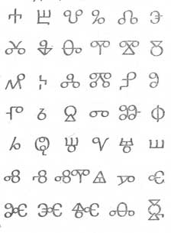
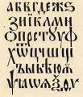
Δυο γραφικά συστήματα της πρώιμης σλαβωνικής γραμματείας
Γλαγολιτικό
Κυριλλικό

Slide 15
Πηγές της ιστορικής μελέτης της ρωσικής γλώσσας
Α. Κύριες
Χειρόγραφα βιβλία
Έντυπα βιβλία
Επίσημα έγγραφα - επιστολές
Επιγραφές
Ιδιωτικές επιστολές - αλληλογραφία

Slide 16
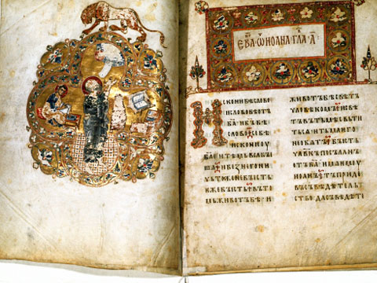
Остромирово Евангелие 1056 - 1057

Slide 17
Αλλά ανατολικά σλαβικά χειρόγραφα 11^{ου} αι
Архангельское Евангелие 1092
Новгородские служебные Минеи 1095 – 1097
Изборники Святослава 1073 и 1076
Чудовская толковая Псалтирь
сотъникъ

Slide 18
Γλώσσα της εκκλησιαστικής γραμματείας
Το Ευαγγέλιο του Οστρομίρ
Γλώσσα των εγκωμίων και ομιλιών
Λόγος περί του Νόμου και Χάρητος του Μητροπολίτη Ιλαρίωνα
Γλώσσα της αγιολογίας
Ο Βίος του Αγίου Θεοδοσίου Πετσέρσκι
Γλώσσα της ιστορικής γραμματείας
Τα χρονικά
Γλώσσα της κοσμικής λογοτεχνίας
Αφήγηση της εκστρατείας του Ίγκορ
Γλώσσα του Δικαίου
«Ρούσσκαγια Πράβντα»
Αλληλογραφία των απλών ανθρώπων
Έγγραφα στο φλοιό σημύδας

Slide 19
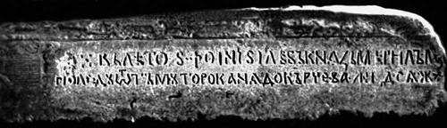
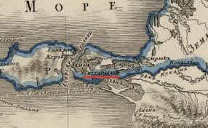
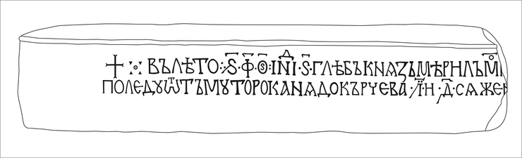
Επιγραφές – επιγραφή στη πέτρα της Τμουταρακάν – 1067

Slide 20
въ лэто s фо (s) iнiд s глэбъ кнѧзь мэрилъ мо.. по леду § тьмутороканѧ­ до кърчева г и д сѧ­же..
В лето 6576 (1068) индикта 6 Глеб князь мерил море по льду от Тмутаракани до Корчева — десять тысяч и четыре тысячи сажен
αρχ. γερμ. kuning

Slide 21
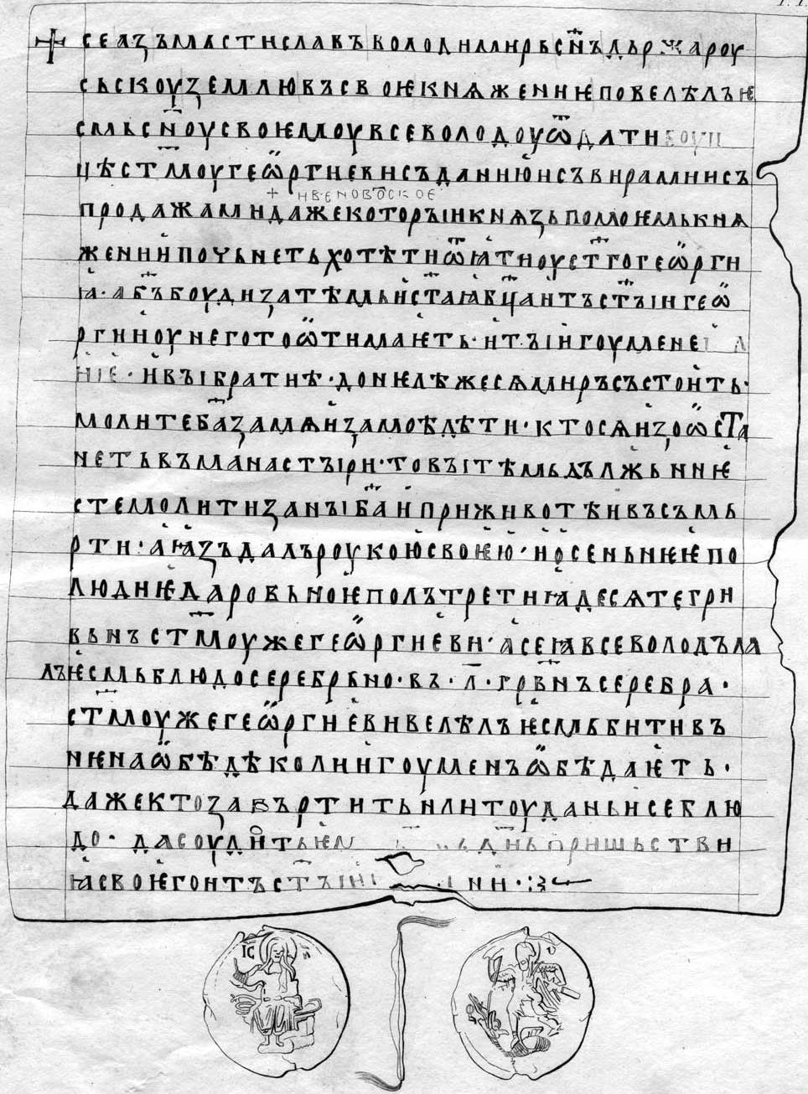
Мстиславова грамота 1130

Slide 22
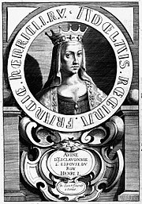
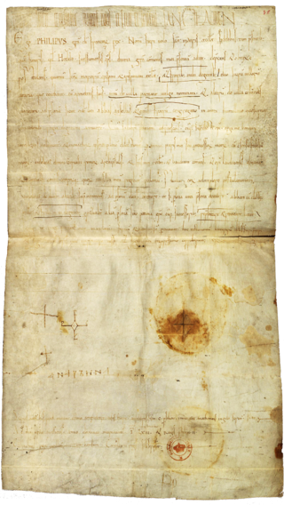
Анна Ярославна (1036 - ?)
1063
АНА РЪИНА

Slide 23
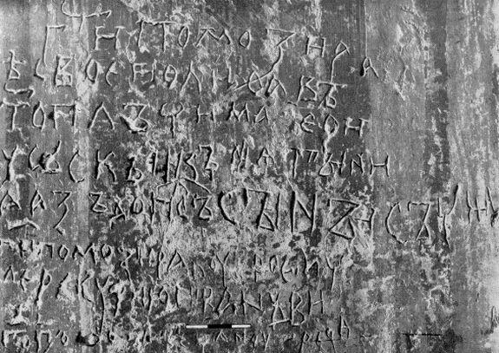
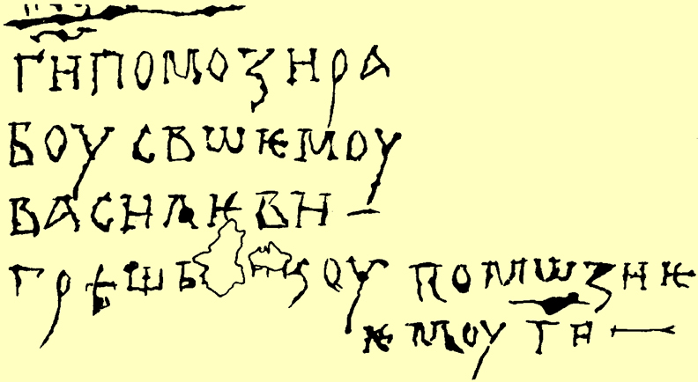

Slide 24
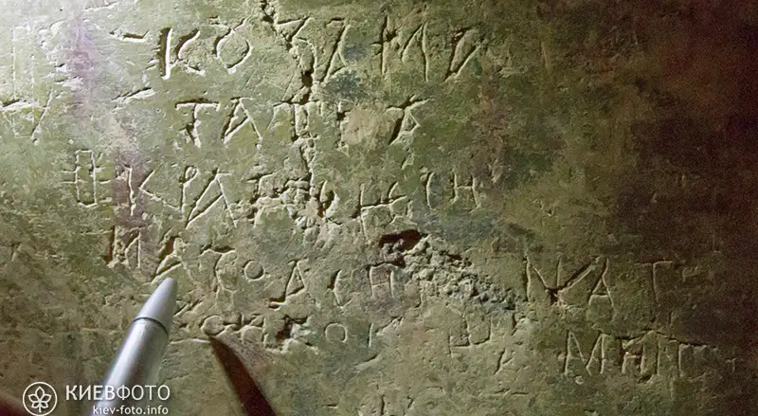
Кузьма тать украл еси масо аселонь твои кокошь аминь

Slide 25
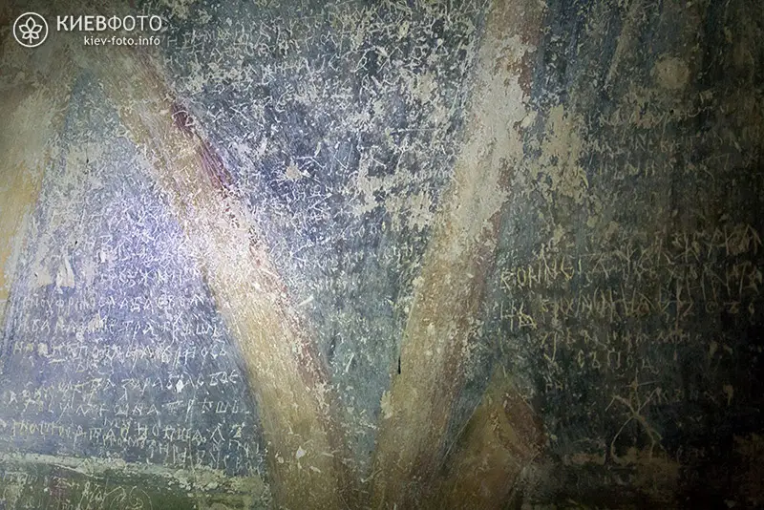
Куприяне, гораст е си, елы суе расмаглитца

Slide 26
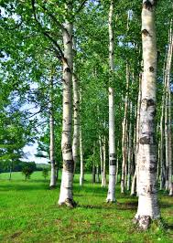
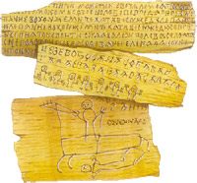
Χάρτες από το φλοιό της σημύδας από το Νόβγκοροντ

Slide 27
